Slide 1
Egenmonitorering
Baspresentation version 2022-03-08

Slide 2
Innehåll
Bakgrund
Vad är egenmonitorering?
Nuläge egenmonitorering
Scenario för framtiden
Denna presentation är framtagen av SKR i samverkan med regionerna.

Slide 3
Bakgrund

Slide 4
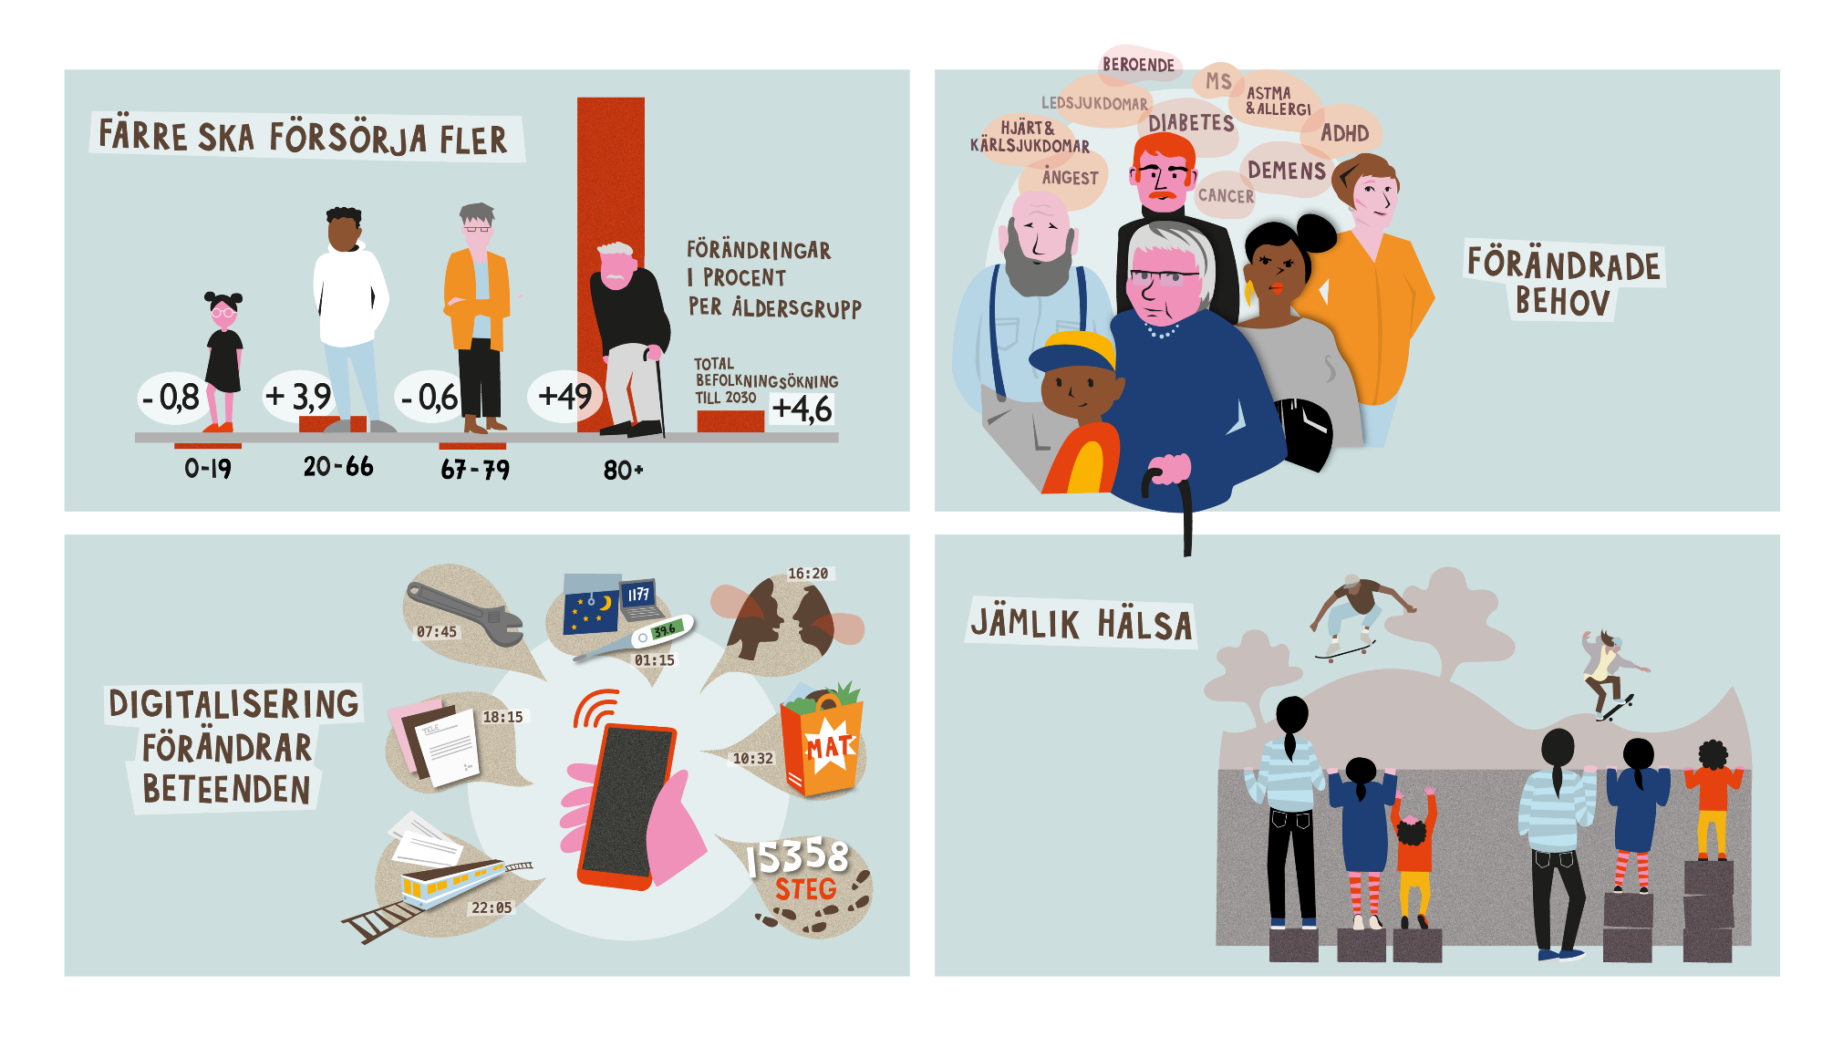
Samhälle i förändring
Notes:
Budskap: Sverige får en allt äldre befolkning och allt fler människor lever med kroniska sjukdomar. Därför behöver vi ställa om till en nära vård som är mera samordnad, förbyggande, personcentrerad och som skapas tillsammans med invånare och vårdens och omsorgens medarbetare. hälso- och sjukvårdssystemet måste vara uppbyggt för att kunna ge personcentrerade insatser och stöd.
Annan information om bilden:
Befolkningen lever allt längre vilket är en framgång för det svenska välfärdssamhället. Antalet gamla och unga ökar dock snabbare än befolkningen i arbetsför ålder och under den kommande 10-årsperioden prognostiseras gruppen i ålder 80 år och äldre att öka med närmare 50 procent medan gruppen i arbetsför ålder bedöms öka med endast 5 procent. Som en del av lösningen krävs att kommuner och regioner förändrar arbetssätt.
Jämlik hälsa: Om alla individer ges ”samma insats” uppnås ett ojämlikt resultat jämfört med om insatsen anpassas efter individens behov och förmåga.

Slide 5
Ökat behov av vårdpersonal
När befolkningen i Sverige blir allt äldre ökar behovet av vård- och omsorgspersonal i välfärden.
Vi behöver nya arbetssätt och kompetenser för att arbeta personcentrerat och möta de ökade vård- och omsorgsbehoven.
Digitalisering är ett verktyg i omställningen som effektiviserar och frigör resurser till välfärden.
Ref: SCB: Trender och prognoser 2020. Rapport UKÄ: https://www.uka.se/5.3fcfbadf16dfa1b80b93f84.html
Notes:
Budskap: Digitalisering är ett kraftfullt verktyg för att effektivisera vården, arbeta mer preventivt och möta utmaningarna som bristen på vårdpersonal medför.

Slide 6
Invånarnas vanor och förväntningar
Svenskarna är ett uppkopplat folk. 9 av 10 använder Internet dagligen och digitala tjänster är en förväntad och självklar del av vardagen.
9 av 10 använder digitala samhälls-tjänster¹
1 av 3
har någon gång använt en vårdapp¹
8 av 10 använder e-vård-tjänster¹
7 av 10
är positiva till digitala lösningar för egenvård²
Ref: 1. Internetstiftelsen. Svenskarna och Internet 2021 2. Kantar SIFO, april 2020
.
Notes:
Budskap: Införandet av digitala tjänster inom vård och omsorg avspeglar samhället och invånarnas vanor för övrigt.
Annan information om bilden:
Exempel på e-vårdtjänster i denna undersökning: 1177.se, digitala vårdbesök, söka info vid sjukdom online.
I den äldsta åldersgruppen, 20- och 30-talister är 43% icke-användare av Internet och dominerar därmed den grupp invånare som lever i ett digitalt utanförskap.

Slide 7
Behov av en hållbar vård och omsorg
Egenmonitorering kan bidrar till hållbarhet genom:
Minskat behov av resande – och utsläpp – för patienter och vårdpersonal
Mindre behov av lokaler och engångsmaterial
Minskad miljöbelastning vid produktion, transport, avfalls- och avloppshantering bland annat genom att användningen av läkemedel följs upp i realtid och optimeras
”Välfärdsteknologi och distanslösningar ger miljöeffekter som bidrar till grön omställning och minskade koldioxid-utsläpp”
Källa: Scenariomodell dec 2021. https://nordicwelfare.org/nyheter/valfardsteknologi-ger-goda-miljoeffekter/
Notes:
Budskap: Egenmonitorering svarar på behovet av att hitta hållbara lösningar för vård och omsorg..

Slide 8
Egenmonitorering bidrar till nationella visioner och strategier
Vision e-hälsa 2025
Omställning nära vård
Life science strategi
Agenda 2030
Inriktning för Sveriges kommuner och regioner
Digitala tjänster för egenmonitorering
Notes:
Budskap: Egenmonitorering omnämns i nationella visioner och strategier.
Annan information om bilden:
Agenda 2030 för hållbar utveckling. Mål 9 handlar om att bygga upp en motståndskraftig infrastruktur, verka för en inkluderande och hållbar industrialisering och främja innovation. Mål 10 handlar om att minska ojämlikheten inom och mellan länder. Delmål 10.2 är att möjlig-göra och verka för att alla människor blir inkluderade i det sociala, ekonomiska och politiska livet, oavsett ålder, kön, funktionsnedsättning, ras, etnicitet, ursprung, religion, ekonomisk eller annan ställning.
Inriktning för Sveriges kommuner och regioner. Ordinarie kongress uppdrar, i enlighet med SKR:s stadgar, till styrelsen att utforma ett inriktningsdokument för kommande kongressperiod. Nuvarande Inriktningsdokument, 2020-2023, fastställdes av styrelsen i januari 2020.

Slide 9
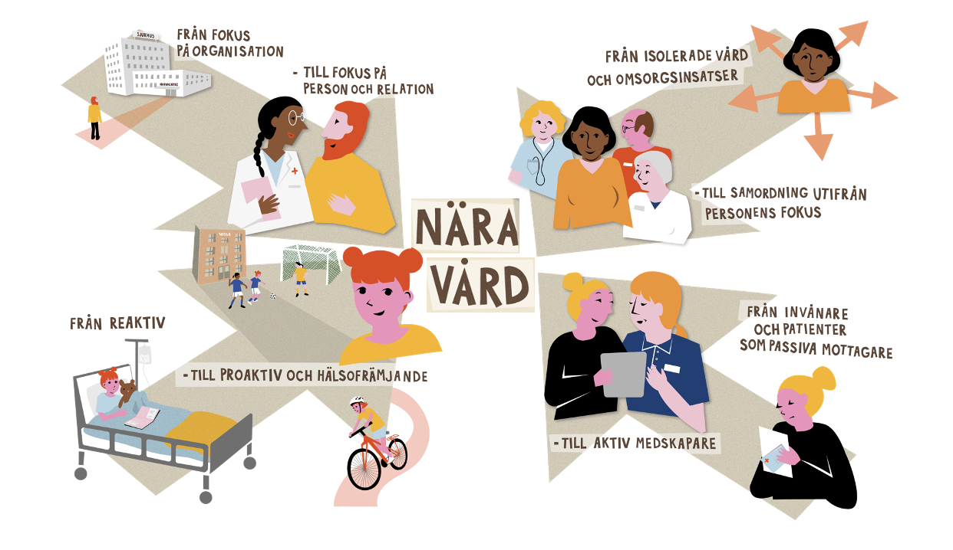
Egenmonitorering är ett verktyg i omställningen till nära vård
För att klara välfärdens utmaningen pågår en omställning till nära vård.
En vård och omsorg som ska utgå från patientens eller brukarens förutsättningar, förmågor, behov och bidra till trygghet.
Egenmonitorering bidrar till trygghet, bland annat genom att skapa en kontinuitet i relationen mellan patient och vård.
Notes:
Budskap: Egenmonitorering är ett verktyg i omställningen till nära vård. Att själv följa sin sjukdom och få hjälp när det behövs skapar en ökad trygghet och delaktighet i sin vård.

Slide 10
Egenmonitorering – bidrar till förverkligande av Vision e-hälsa 2025
Egenmonitorering bidrar till förverkligande av Vision e-hälsa 2025 och dess inriktningsmål Individen som medskapare. Inriktningsmålet syftar till:
Att utifrån individernas behov och förutsättningar, göra patienter till aktiva medskapare.
Att ge insyn och överblick kring processer som rör den egna vården.
Större platsoberoende: få vård eller kontakt där individen befinner sig.
Notes:
Budskap: Egenmonitorering bidrar till förverkligande av Vision e-hälsa 2025.

Slide 11
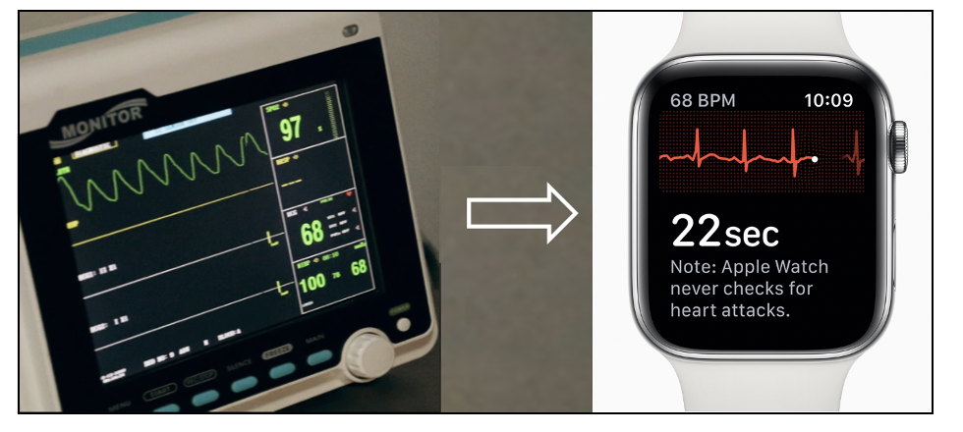
Teknik anpassad för människors vardag
En avgörande anledning till det ökande nyttjandet av egen-monitorering är att tekniken nu finns på plats och driver utvecklingen.
Från att tidigare enbart varit hänvisade till stationära enheter är dagens sofistikerade, bärbara sensorer och monitorer anpassade till patienten liv och behov.
Notes:
Budskap: Den snabba teknikutvecklingen driver och möjliggör att tidigare stationära enheter nu kan vara mobila och kroppsnära.

Slide 12
Allt fler individer registrerar hälsodata
Hälsa
Vård
……..
……..
……..
…..
……..
….
....
.....
....
……
….
Notes:
Budskap: Individen har sedan länge registrerat hälsodata via olika konsument-appar. Med de växande digitala tjänster som vården erbjuden uppstår en allt större mängd hälsodata om patienten. Idag finns inget samutnyttjande.

Slide 13
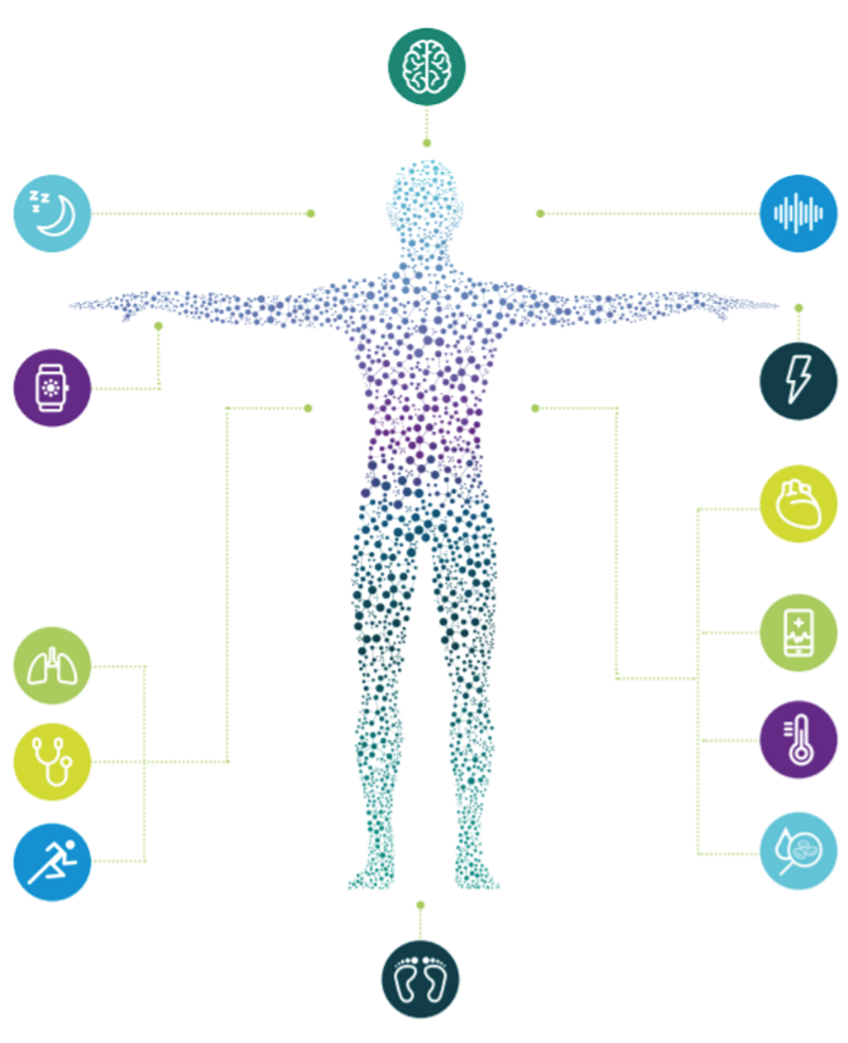
Vad kan patienten monitorera?
Idag finns den digitala teknik som krävs för att patienten ska kunna monitorera en stor mängd olika symtom och parametrar, till exempel andningsfrekvens, blodtryck, blodsocker, finmotorik eller röstanalys.
Källa: Iconplc.com
Notes:
Budskap: Tekniken för att monitorera en stor mängd olika symtom finns redan på plats.

Slide 14
Vad är egenmonitorering?

Slide 15
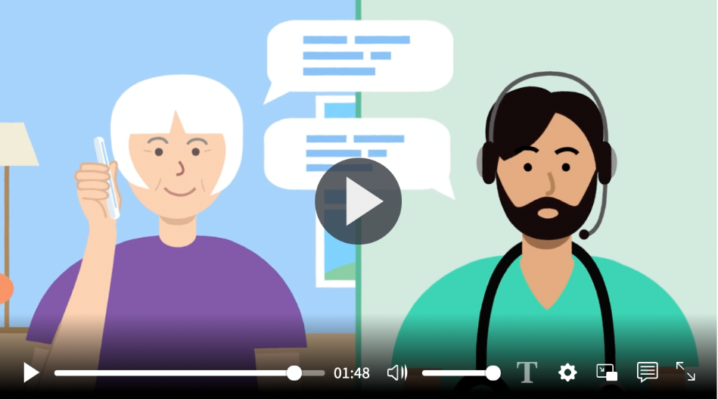
Vad är egenmonitorering?
Egenmonitorering innebär att patienten, med hjälp av digital teknik, kan mäta sina värden när det passar dem och där de befinner sig.
Patienten får bättre kontroll på sin sjukdom och blir mer delaktig i sin egna vård samtidigt som vården, som får tillgång till patientens data kan arbeta mer proaktivt och individanpassat.
Notes:
Budskap: Kort, grundläggande beskrivning av egenmonitorering.

Slide 16
Egenmonitorering – definition
”Löpande registrering, övervakning och bedömning av värden avseende en persons hälsotillstånd, där personen själv utför registreringen”*
Anmärkning 1: Egenmonitorering genomförs med stöd av digital eller analog teknik som anger objektiva mätvärden och/eller subjektiva skattningar. Dessa kan göras tillgängliga för såväl person som vårdenhet.
Anmärkning 2: Information som samlas in genom egenmonitorering kräver validering av hälso- och sjukvårdspersonal för att bli journalhandling.
* Utarbetat av Kompetensforum SKR, juni 2021. Begreppet är publicerat i System för kunskapsstyrnings termlista. Arbete pågår att inkludera begreppet i Socialstyrelsens termbank
Notes:
Budskap: Definition Egenmonitorering fastställd av SKR Kompetensforum i juni 2021.
Annan information om bilden:
Arbete pågår kring definitionen
Begreppet publicerat i system för kunskapsstyrnings termlista, se länk
Nästa steg Socialstyrelsens termbank

Slide 17
Egenmonitorering – begrepp
Personen mäter på eget initiativ vissa mätvärden med hjälp av egen utrustning.
Egeninitierad egenmonitorering
Behörig hälso- och sjukvårdspersonal rekommenderar person att med hjälp av personens egen utrustning följa vissa mätvärden.
Rekommenderad egenmonitorering
Beslutad av behörig legitimerad hälso- och sjukvårdspersonal, där hälso- och sjukvården ansvarar för mätutrustning och inkommen rapportering.
Ordinerad egenmonitorering
Notes:
Budskap: Definition Egenmonitorering fastställd av SKR Kompetensforum i juni 2021.
Annan information om bilden:
Arbete pågår kring definitionen
Begreppet publicerat i system för kunskapsstyrnings termlista, se länk
Nästa steg Socialstyrelsens termbank

Slide 18
Fördelar med egenmonitorering
Egenmonitorering är ett verktyg i omställningen till nära vård som:
Ökar patientens/brukarens delaktighet och möjlighet att vara medskapare till sin vård eller omsorg
Ökar tryggheten för patient, brukare, närstående och medarbetare
Ger utrymme för proaktivitet och prevention
Bidrar till en hållbar verksamhet som kan möta de demografiska utmaningarna
Möjliggör en nära och jämlik vård och omsorg.
Notes:
Budskap: Sammanfattning av fördelarna med egenmonitorering för både patient och vård.

Slide 19
Upplevd nytta för patient/brukare
Ökad trygghet för patient och närstående
Ökad delaktighet i sin vård/omsorg
Ökad livskvalité
Mer kontroll och ökad självständighet
Färre vårdbesök
Färre oplanerade eller akuta vårdbesök
“Nu kan jag själv snabbt och lätt få kontroll på min lungkapacitet”
Notes:
Budskap: Fördelarna med egenmonitorering för patient/brukare.

Slide 20
Upplevd nytta för medarbetare
Tryggare och mer delaktiga patienter
Ökat samspel mellan patient och vårdpersonal
Ökad trygghet genom bättre patientkontroll
Bättre arbetsmiljö
Möjliggör distansarbete (övervakning, coachande samtal, chatt mm.)
Färre akutbesök eller inläggningar
“Patienterna uttrycker en tacksamhet att vi är mer tillgängliga och att vården sker på deras villkor”
Notes:
Budskap: Fördelarna med egenmonitorering för medarbetaren.

Slide 21
Upplevd nytta för organisationen
Viktig pusselbit i satsning på infrastruktur och omställning till Nära vård
Vården avlastas då patienten själv hanterar monitoreringen av symtom och värden.
Möjliggör hantering av större patientflöden
Vården kan erbjuda en högre vårdkvalité.
Bättre arbetsmiljö
Färre akutbesök, ambulanstransporter eller inläggningar
Ökat samarbete specialist- och primärvård
“Vi kan ta hand om många fler patienter samtidigt och ändå ge en bättre behandling”
Notes:
Budskap: Fördelarna med egenmonitorering för organisationen.

Slide 22
Exempel på egenmonitorering
1
Monitorering av kroniskt sjuka Monitorering över längre tid vid till exempel KOL, astma, hypertoni eller hjärtsvikt
Monitorering vid specialistvård Monitorering över kortare tid, till exempel i samband med fosterövervakning, inför en operation eller under en utredning
Monitorering vid levnadsvaneförändring Monitorering över kortare tid vid, till exempel, program för viktnedgång eller rökavvänjning
2
3
Notes:
Budskap: Monitorering av kroniskt sjuka är det område inom egenmonitorering som kommit längst i Sverige. Bilden visar exempel på detta samt att egenmonitorering är ett arbetssätt som kan tillämpas i flera andra sammanhang.

Slide 23
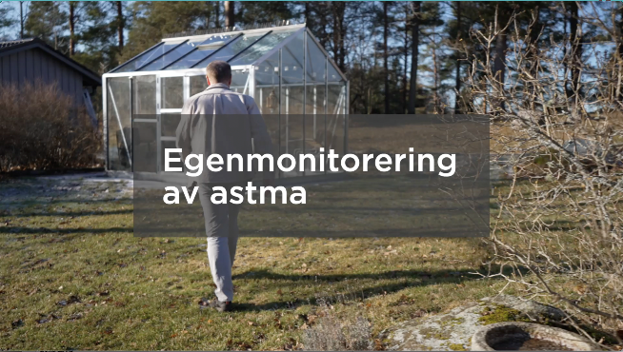
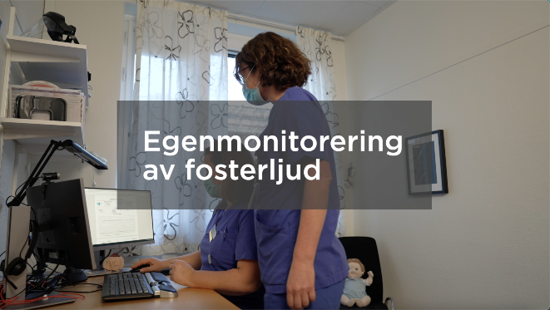
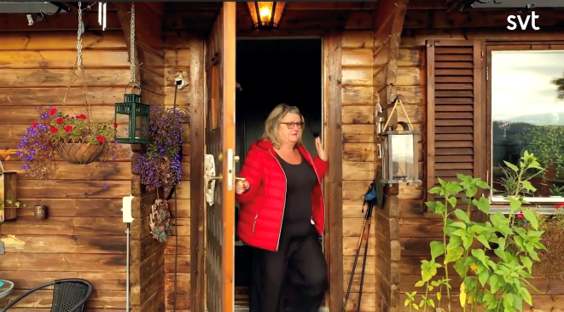
Exempel på egenmonitorering forts.
Egenmonitorering av hjärtsvikt
Vårdcentralen Boxholm,
Region Östergötland
Specialistmödravården, Sahlgrenska universitets-sjukhuset, VGR
Lien, Ragunda kommun,
Region Jämtland Härjedalen
Notes:
Filmexempel

Slide 24
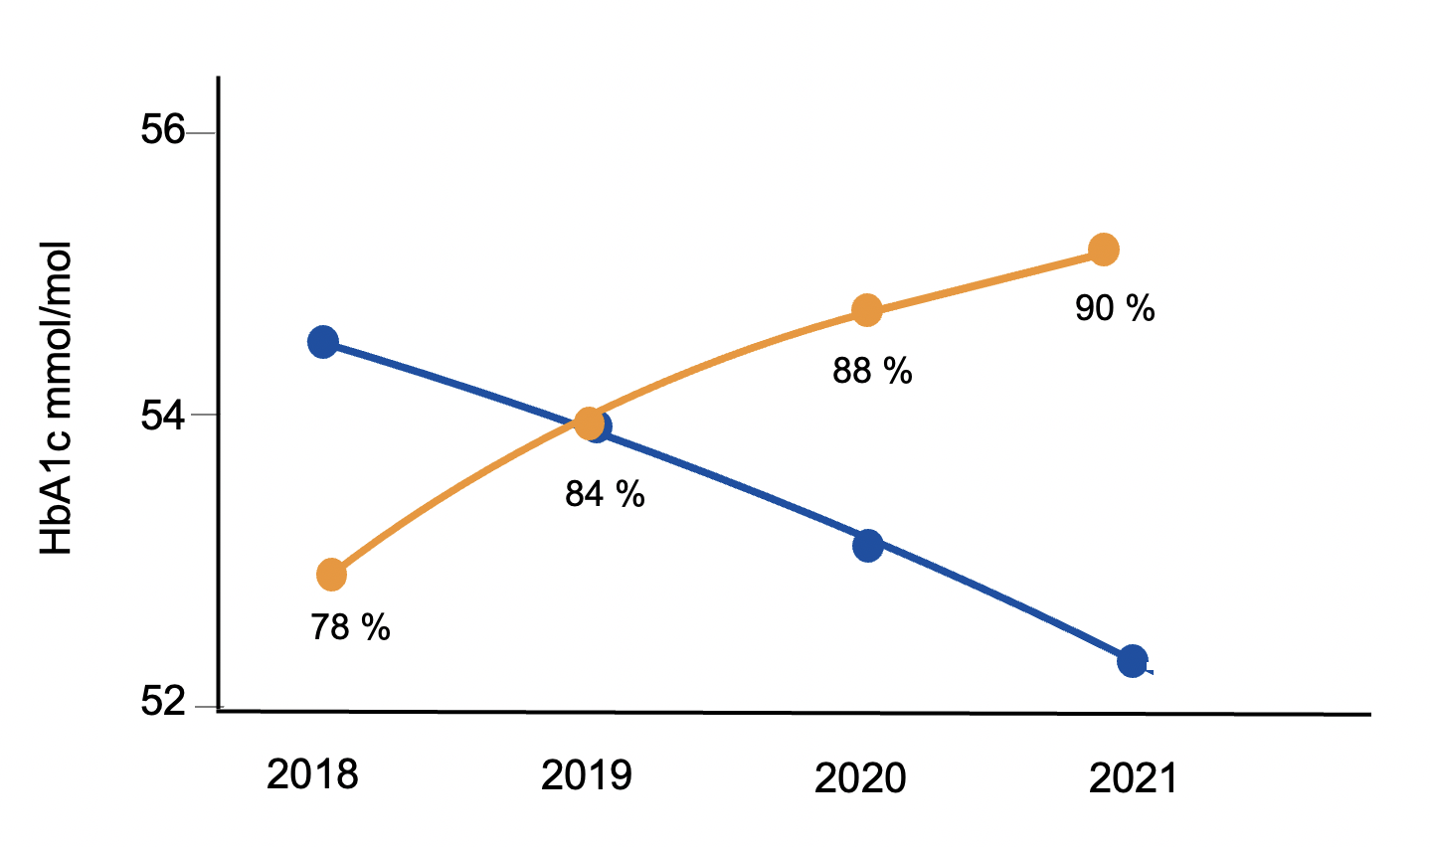
Egenmonitorering ger ett bättre behandlingsresultat
Exempel: Behandling diabetes. Region Uppsala 2018-2021
Egenmonitorering är sedan många år en självklar del i behandlingen av diabetes.
Tabellen visar HbA1c (medelvärde) hos patienter med diabetes då andel patienter med sensor-baserad kontinuerlig glukosmätning ökar.
Andel patienter med sensorbaserad glukosmätning
HbA1c (medelvärde långtidsblodsocker)
Källa: Nationella Diabetesregistret. Målvärde HbA1c < 52 mmol/mol.
Notes:
Budskap: Egenmonitorering är ett viktigt verktyg i att kunna mäta behandlingsresultat. Exemplifiering från ett terapiområde, diabetes, där egenmonitorering använts under många år.
Annan information om bilden:
HbA1c är ett blodprov som visar nivån av blodsocker under de senaste två till tre månaderna innan en provtagning. Provet kallas därför ibland för långtidssocker. HbA1c visar hur bra diabetesbehandlingen fungerar, ett lägre värde = bättre behandlingsresultat.

Slide 25
Nuläge egenmonitorering

Slide 26
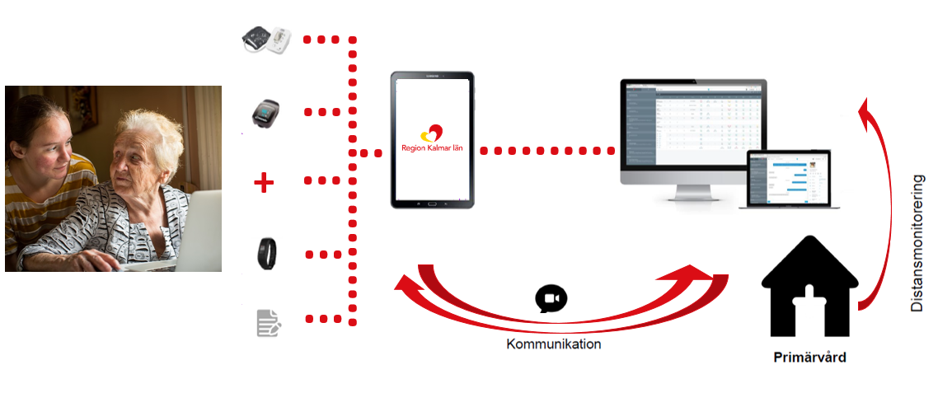
Nuläge i regionerna
Flera regioner har tagit beslut om att pröva och införa egenmonitorering till bland annat patienter med kroniska sjukdomar
Piloter pågår i mindre och större skala i alla regioner
Plattformsupphandlingar klara/pågår i flera regioner
Allt fler diagnosgrupper för egenmonitorering identifierade
Syfte och effekt påverkar upplägg av tjänsten
Flera regioner prövar egenmonitorering inom specialistsjukvården
Notes:
Budskap: Genomsnittlig bild av hur långt Sverige har kommit i införandet av egenmonitorering.

Slide 27
Exempel på steg vid införande av egenmonitorering
Förvaltningsplan och fortsatt utveckling
Planera
Testa-Gör-Prova
Studera analysera
Agera, lär
Behovs- och processkartläggning
Förberedelser för nytt arbetssätt
Ställningstagande pilot
Test-/pilotfas för nytt arbetssätt och teknisk lösning
Beslut om teknisk lösning
Beslut införande
Utvärdering verksamhet, patientupplevelse och teknik
Notes:
Budskap: Exempel på övergripande steg vid införande av egenmonitorering.

Slide 28
Rikstäckande tjänster för egenmonitorering
Idag erbjuder flera privata och digitala vårdgivare egenmonitorering som rikstäckande digitala tjänster.
Notes:
Budskap: I Sverige finns aktörer som erbjuder egenmonitorering som rikstäckande tjänst som i vissa fall är bekostade med offentliga medel.

Slide 29
Kompetensforum Egenmonitorering
Ett organisk växande nätverk med deltagare från alla regioner (projektledare, verksamhets-utvecklare, strateger mm)
Syfte är att skapa ett forum för erfarenhetsutbyte samt identifiera samverkans- och samarbets-områden mellan regioner
Nationell och internationell utblick
Tematiska digitala möten/workshops
Minikonferenser med exempelvis privata vårdgivare, managementkonsultbolag m.fl.
Notes:
Budskap: Beskrivning av vad Kompetensforum Egenmonitorering är och syftet med nätverket.

Slide 30
Införande av egenmonitorering

Slide 31
Centrala frågeställningar vid större införanden
Begrepp/
definition
Forskning och uppföljning
Kliniska vägval
Behov och syfte
Juridik
Ersättning och finansiering
Förändrings-ledning
Upphandling
Utformning och innehåll
Logistik, support och utbildning
Teknik
Notes:
Budskap: Det är många frågeställningar som behöver diskuteras och beslut som behöver tas vid införande av egenmonitorering.
Annan information om bilden:
Innehåll bakom rubrikerna
Behov och syfte
Önskade effekter; livskvalitet, antal vårdbesök, omställning av vården, konkurrenskraft, kliniska och samhällsekonomiska
Val av patient- eller diagnosgrupp
Utformning och innehåll
Ansvar och roller
Regional eller nationell tjänst
Primärvård eller specialistvård
Lokal eller central monitoreringscentral
Kliniska vägval
Inkluderingskriterier
Monitoreringsintervall
Kliniska gränsvärden
Exkluderingskriterier
Ersättning och finansiering
Förskrivning, utlåning
Vem tar kostnaden?
Patientavgift?
Förvaltnings/drifts-kostnad
Teknik
Infrastruktur/plattform
Koppling till journalsystem
Val av sensorer/ medicinteknik och appar
Begrepp/definition
Enhetlig begrepps-användning
Betydelse och definition
Koppling till andra begrepp
Juridik
Lagring av information (molnet)
Personuppgiftsansvar/biträde
Vårdgivarportal och patientapp.
Upphandling
Upphandlingskrav
Leverantörs-partnerskap
Leverantörens åtagande
Avtalsperiod
Ersättning
Forskning och uppföljning
Uppföljningsområde
Evidens
Samarbete med forskare och andra vårdgivare
Finansiering av uppföljning
Förändringsledning
Piloter
Införandeprojekt
Förvaltning
Information och kommunikation
Uppföljning
Logistik, support och utbildning
Vem står för logistiken och supporten?
Utbildning av patient och personal

Slide 32
Framgångsfaktorer
1.
Tydlig vision och mål för patienter, vårdpersonal och andra berörda parter
2.
Starkt ledarskap och rätt förutsättningar för förändringsledning
4.
5.
Gränssnitt för patienten som hänger ihop med övrig hälsoinformation och vårdtjänster
Gränssnitt för vårdgivare med sömlös koppling till vårdinformationsmiljöer
Samskapande -mellan patient/ närstående och vården
-inom vårdteam -mellan verksamheter
3.
Notes:
Budskap: Framgångsfaktorer för införande av egenmonitorering.
Annan information om bilden:
Tydlig vision
Det måste vara tydligt vad man förväntar sig att uppnå. Visionen måste vara konkret och lockande för patienter, anhöriga, vårdpersonal och andra berörda parter.
Starkt ledarskap
För att lyckas med en så här genomgripande förändring som kräver nya arbetssätt, anpassad styrning och organisation, krävs ett starkt ledarskap med mod och mandat att driva igenom strukturella förändringar. Detta betyder även att man måste få med sig verksamhetschefer och vårdpersonal på förändringsresan, vilket innebär ett behov av att arbeta aktivt med förändringsledning. Genom att tillämpa tjänstedesignmetodik och involvera alla relevanta intressenter i utformningen av tjänster, arbetsprocesser och organisation, så skapas bra förutsättningar för lyckosam förändringsledning.

Slide 33
Egenmonitorering kräver samverkan mellan omsorg och vård
Hemmet blir i allt högre utsträckning platsen för vård och omsorg.
Många digitala produkter kan erbjuda flera olika mätvärden och samma mätvärde kan användas för olika behov.
Kommun och region behöver därför gemensamt samordna infrastruktur och digitala lösningar för respektive patient/brukare.
Notes:
Budskap: Behov av samverkan mellan kommun och region för att säkerställa att relevant digital utrustning finns på plats i hemmet hos brukare/patient.
Annan info:
Smarta klockor med, bland annat, falldetektor och blodtrycksmätare är exempel på digitala produkter som erbjuder flera funktioner.

Slide 34
Exempel på egenmonitorering i vårdprocessen
Digital triagering
Digitalt vårdmöte
Besök vårdcentral
Återbesök
Egen-monitorering
Uppföljning
Patientgränssnitt
Notes:
Budskap: Egenmonitorering är ett arbetssätt som kan komma in vid olika tillfällen i vårdprocessen utifrån patientens behov.

Slide 35
Egenmonitorering i vårdprocessen
Patientfall: Kvinna 76 år, tidigare helt frisk, känner sig trött och andfådd.
Vid
återbesöket känner sig patienten bättre men fortfarande andfådd.
Vårdgivare ser att symtomen inte förbättras. Remiss till kardiolog.
Patienten loggar in i sin vårdapp och svarar på symtom
Patientgränssnitt
Digital triagering
Digitalt vårdmöte
Besök vårdcentral
Återbesök
Egen-monitorering
Uppföljning
Patienten rekommen-deras att boka ett digitalt möte med sin vårdcentral
Patienten berättar för en sjuksköterska om sin oro och symtom.
Läkarbesök bokas
Anamnes, undersökning, provtagning visar högt blodtryck och lätt nedsatt pumpförmåga. Patienten sätts in på betablockerare och diuretika
Egen-
monitorering initieras för att patient och vårdgivare ska kunna följa symtomen
Notes:
Budskap: Exempel på när egenmonitorering sätts in hos en patient under utredning av symtom.

Slide 36
En ingång för patienten
3
Chat med vårdkontakt
1
2
4
Digitalt vårdmöte
5
Pågående/ planerad vård
Digital ingång
Meny med tillgängliga tjänster
6
Egenmonitorering
Notes:
Budskap: Visuell beskrivning (framtida scenario) av patientens samlade vårdinformation där egenmonitorering är en viktig del.

Slide 37
Sammanhållet gränssnitt för vårdpersonal
3
Journaltjänster
Egenmonitorering
1
2
4
Digitalt vårdmöte
5
Vårdteam
Sammanhållet gränssnitt för tillgänglig information och tjänster
6
Etc.
Notes:
Budskap: Visuell beskrivning (framtida scenario) av vårdpersonalens sömlösa information.

Slide 38
Tack!
kontakt@region.se

